Slide 1
EKONOMİ I
(MİKROEKONOMİ)
Prof. Dr. Harun TANRIVERMİŞ – Doç. Dr. Yeşim TANRIVERMİŞ
Ankara Üniversitesi UBF Gayrimenkul Geliştirme ve Yönetimi Bölümü

Slide 2
EKONOMİNİN TEMEL KAVRAMLARI
İhtiyaç: Giderildiği zaman bireylere mutluluk veren ve bireylerin haz duymasını sağlayan, giderilmedikleri zaman ise bireylere acı veren duygulardır. Ekonomi biliminin tanımında da ifade edildiği gibi insanların ihtiyaçları sınırsızdır. Bir nesnenin ihtiyaç olması için illa o nesnenin insana yarar sağlaması gerekmemektedir. Bu nedenle sigara gibi zararlı alışkanlıklar da ihtiyaç olarak atfedilir.

Slide 3
EKONOMİNİN TEMEL KAVRAMLARI
İhtiyaçları kendi içerisinde pek çok sınıflamaya tabi tutulabilmektedir. Bunlardan en yaygını ihtiyacın zorunlu mu yoksa lüks ihtiyaç grubuna girip girmediğidir.
Zorunlu İhtiyaçlar: İnsan yaşamının devamı için mutlaka tatmin edilmesi gereken ihtiyaçlardır. Beslenme, giyinme ve barınma bunlardandır. UNEP’e göre??
Kültürel İhtiyaçlar: Zorunlu ihtiyaç grubuna girmeyen ancak insanın ihtiyaç duyacağı sosyal ihtiyaçlar bu gruptadır. Eğitim, spor, gezi, sinema-tiyatro bu grupta yer alır.
Lüks İhtiyaçlar: İnsanların Zorunlu ve kültürel ihtiyaçlarını karşılamalarından sonra gereksinim duydukları ihtiyaçlardır. Otomobil, dünya gezisi, yat vb. ihtiyaçlar bu grupta yer alır.

Slide 4
EKONOMİNİN TEMEL KAVRAMLARI
Mal: İhtiyaçları tatmin etmede kullanılan her türlü araca “mal” denir.
Girdi: Bir malın üretiminde kullanılan iktisadi kaynakların
bütününe “girdi” adı verilmektedir.
Örnek olarak ekmeği bir mal olarak nitelendirdiğimizde ekmeğin oluşumunu sağlayan un, su, maya, susam, pişirme fırını, elektrik, akar yakıt ve iş gücü de girdi olarak değerlendirilmektedir.

Slide 5
EKONOMİNİN TEMEL KAVRAMLARI
Fayda: Mallar insan gereksinmelerini karşılayabiliyorsa o mal o insan için faydalıdır.
Mallar genel anlamda elle tutulup gözle görülebilir nitelikte
gözle
olmasına rağmen bazı gereksinmeler elle tutulup
görülmemektedir. Bunlara ise hizmet adı verilmektedir.
Mallar değişik sınıflandırmalara tabi tutulabilmektedir. En tipik olarak mallar hammadde, ara mal ya da nihai mal olarak sınıflandırılabilmektedir.

Slide 6
EKONOMİNİN TEMEL KAVRAMLARI
Kıtlık: Sadece niceliksel anlamda azlığı tanımlamamakta aynı zamanda insan ihtiyaçlarının karşılanamaması anlamına gelmektedir.
Ekonomik Değer: Bir malın ya da hizmetin sağladığı faydanın ölçülebilir durumdaki halidir.

Slide 7
EKONOMİNİN TEMEL KAVRAMLARI
Üç farklı kavram
Malın değeri
Malın fiyatı
Malın faydası
Sıklıkla birbirinin yerine kullanılan üç kavram farklı anlamlardadır.

Slide 8
EKONOMİNİN TEMEL KAVRAMLARI
Bir mal veya hizmetin piyasa alışverişe konu olduğu tutara fiyat denir.
Piyasada veya alışverişte mal için fiilen ödenen bedele ise fiyat
denir.
Fiyat oluşmuş bir gerçek olup, kesin ve tektir.
Değer; mala insanların verdiği nispi önemin ölçüsü.
Bir mala bir kişinin ödemek istediği maksimum parasal tutara değer adı verilir.
Değer; takdir veya tahmin edilir, kesin ve tek olamaz.

Slide 9
EKONOMİNİN TEMEL KAVRAMLARI
Ekonomik değer, piyasa fiyatı ve piyasa değeri ile aynı içeriği ile aynı şeyler değildir. Eğer bir tüketici bir mal alma isteğinde ise, bu, tüketicinin mala piyasa fiyatından daha yüksek bir değer belirlendiğini ifade etmektedir.
Üretim: İnsanın sınırsız olan ihtiyaçlarının karşılanması birtakım hizmetler ile mümkündür. Buna göre kıt olan mal ve hizmetlerin faydasının ve niceliğinin artırılmasına yönelik tüm hizmetler üretim olarak adlandırılmaktadır.

Slide 10
EKONOMİNİN TEMEL KAVRAMLARI
Üretim faktörleri;
emek (işgücü),
doğal kaynaklar,
sermaye
müteşebbis (girişimci)

Slide 11
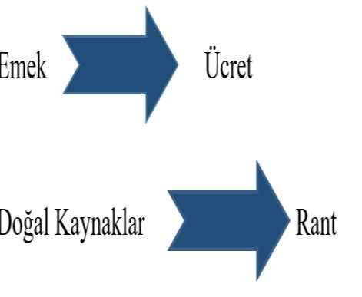
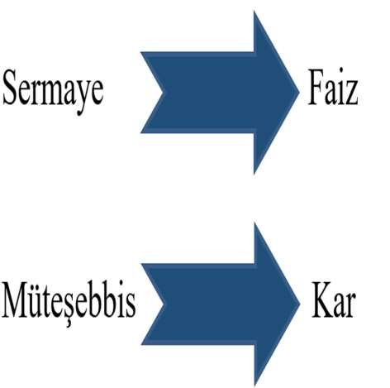
EKONOMİNİN TEMEL KAVRAMLARI

Slide 12
KAYNAKLAR
İktisada Giriş: Prensipler ve Politika, İlker Parasız, Ezgi Kitabevi Yayınları, Bursa, 2003.
İktisadın ABC’si, İlker Parasız, Ezgi Kitabevi Yayınları, Bursa, 2004.
İktisat Bilimine Giriş, Gülden Ülgen, Der Yayınları, İstanbul, 2002.
İktisat Biliminin Temelleri, Halil Seyidoğlu, Güzem Can Yayınları, İstanbul, 2006.
İktisat, Zeynel Dinler, Ekin Kitapevi Yayınları, Bursa, 2007.

